Slide 1
策略構成：創思 + 實力
S
W
同步策略搭配的類型一
1
1 發展的策略
如何以優點掌握機會？
2 結盟的策略
如何避過缺點掌握機會？
2
O
3
4
線性策略搭配的類型二
3 防禦的策略
如何以優點克服威脅？
4 求生的策略
如何改善缺點克服威脅？
1
2
3
4
T
整合策略搭配的類型三
1 + 2 + 3 + 4
需要發展什麼「新優點」才能掌握新機會，克服新威脅？

Slide 2

新核心能力的發展
經營再造 = 品質管理 + (組織學習 * 流程再造)
以硬 S為核心
緩和危機再造路線
(成長轉成熟時)
改善
再造
以
軟
S
為
核
心
轉
化
組織學習
經營再造
❷
❸
急迫危機再造路線
(成熟轉衰退時)
❸
❶
強
化
❶
❷
品質管理
流程再造

Slide 3
經營策略就是再造：再造的三大構面
再造的第二層次：流程再造
實體結構面
組織結構
流程結構
設施結構
實體再造
管理方法面
經營策略
營運管理方法
資源運用方法
再造的第一層次：經營再造
管理再造
價值信念面
組織文化
管理信念
科技知識
思想再造
經營典範
管理典範
科技典範

Slide 4

再造第一層次：經營再造
慈善據點策略主要係植基於「營運能力說」的應用，亦即藉由累積的核心資源(商譽、人力、通路)及有效的價值活動(產銷系統)，創造社會需要的附加服務價值(社會責任)，以達成營運目標的雪球擴展。此外，由其成功關鍵因素來看，天時、地利、人和的搭配正是所有策略能否成功的不二法門。

Slide 5
以系統思考圖分析『策略』的實力
當時的慈善據點策略主要係植基於「營運能力說」的應用，亦即藉由累積的核心資源(商譽、人力、通路)及有效的價值活動(產銷系統)，創造社會需要的附加服務價值(社會責任)，以達成營運目標的雪球擴展。此外，由其成功關鍵因素來看，天時、地利、人和的搭配正是所有策略能否成功的不二法門。

Slide 6
再造第二層次：流程再造
入庫
作業
以創意思考提供客戶
優質、低價、樣新、
快速的一連串活動所
組成的邏輯流程為何？
生產
作業
銷售
作業
達成優質、低價
、樣新、快速的
典範？
售後
服務
進料
作業
財務
行政
採購
管理
現有實體流程與它比
較時 ，有何不同？應
如何調整之？
成功法則
人力
資源
研究
開發
服務流程
流程再造機會 = 理想邏輯流程 - 現有實體流程

Slide 7

公訓中心價值鏈 (Value chain)
間
接
機
能
財務管理 (中心經費)
人力資源 (中心人力)
政府人
才需求
研究開發 (教育訓練)
採購管理 (設施資源)
行政管理 (企劃與內控)
價值
直
接
機
能
員工進
修需求
社會人
才需求
行銷
媒合
教育
訓練
實踐
應用
創新
改革
知識
諮商

Slide 8

經營管理品質系統
經營管理問題 =
經營目標 – 企業現況
企業流程 e化環境
即時回饋
共享願景
迅速改善
再創新
的願景
掌握關
鍵障礙
知識
流程
隨時追蹤
追
求
卓
越
問
題
共
識
精益求
精對策

Slide 9

經營管理品質系統
重大議題(經營會議上的議題、或其
他重大事件)的溝通語法：
問題狀況：現狀與目標的差距情況
原因分析：以魚骨圖呈現關鍵要因
建議對策：針對問題要因提出方案
成效追蹤：持續改善，精益求精

Slide 10
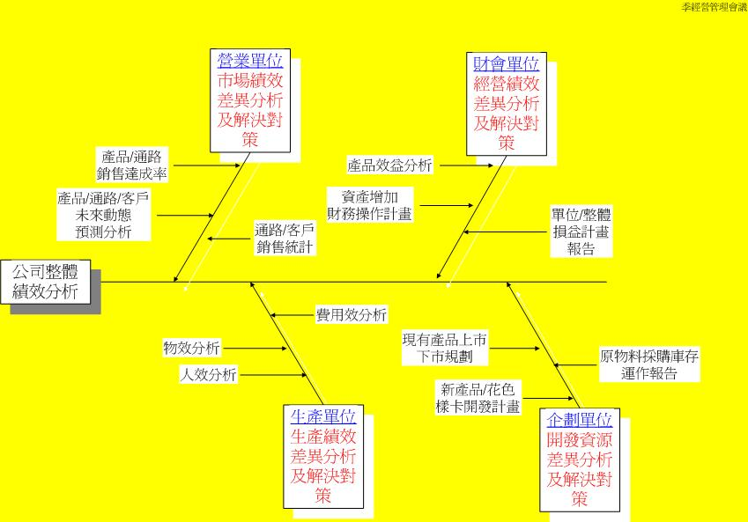
經營管理品質系統

Slide 11
e化策略管理架構
協助企業經營會議由週期、事後、本位的做法轉化為動態、即時、互動的e化策略管理。

